Slide 1
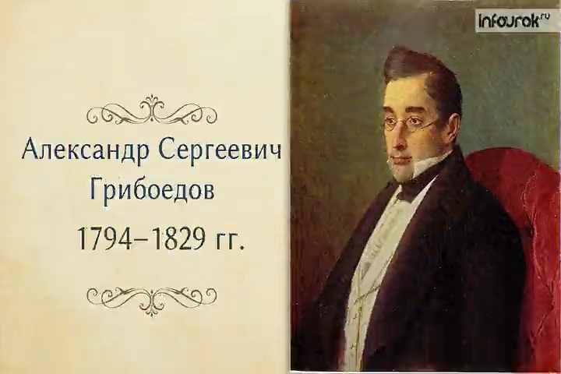

Slide 2
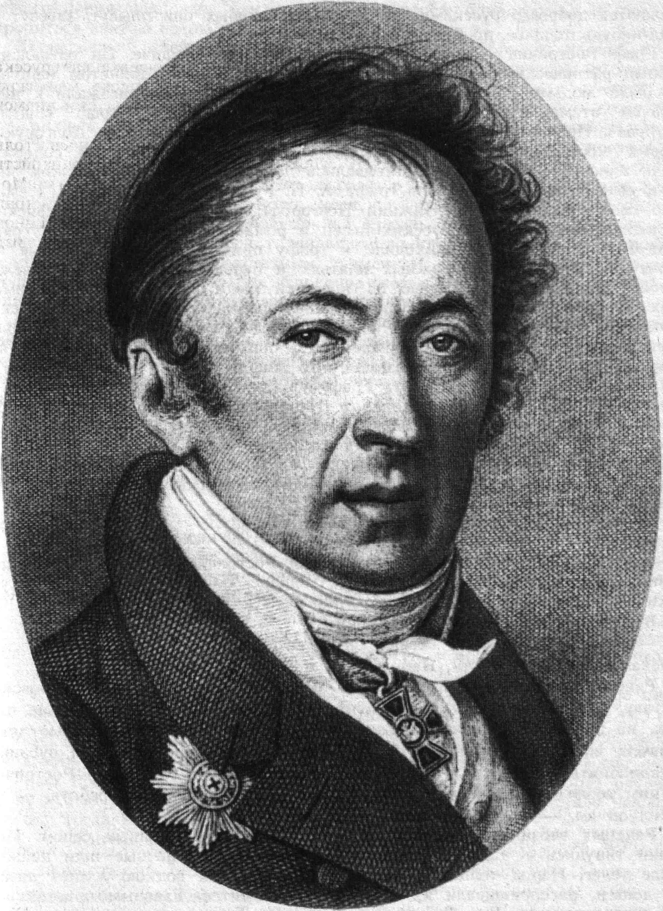
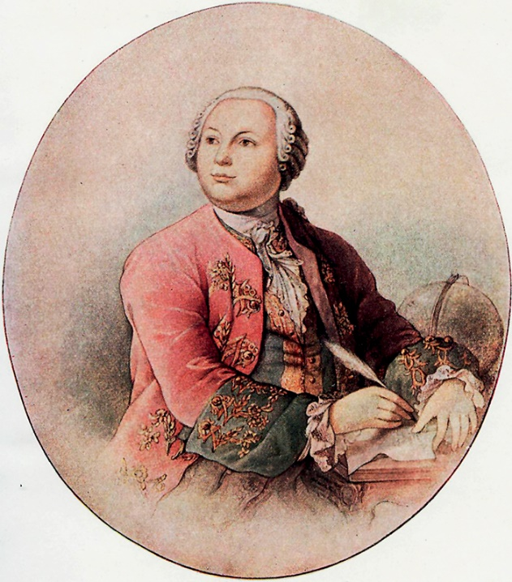
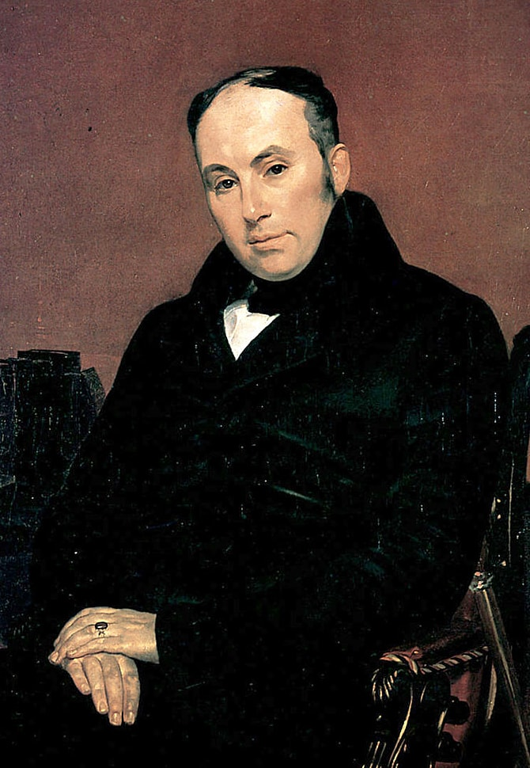
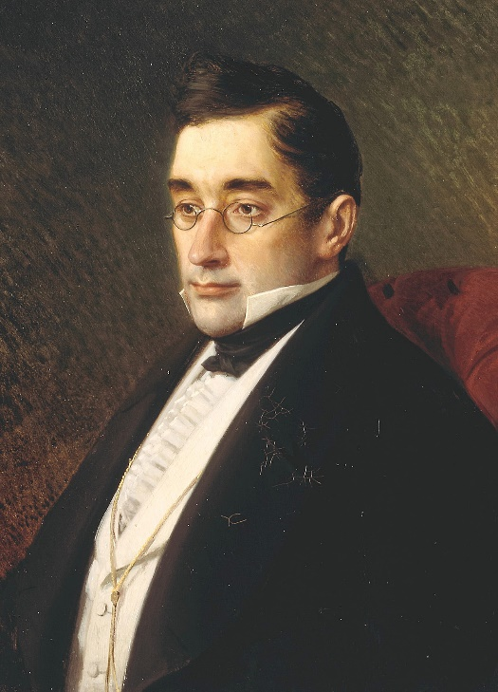

КЛАССИЦИЗМ
СЕНТИМЕНТАЛИЗМ
РОМАНТИЗМ
РЕАЛИЗМ

Slide 3
Реализм – направление в искусстве XIX века.
Представители в русской литературе: А.С. Пушкин, Л.Н. Толстой, Ф.М. Достоевский, А.П. Чехов.

Slide 4
Реализм
объективизм в изображении жизни. (это не значит, что текст является «сколком» с действительности. Это авторское видение действительности, которую он описывает)
типические характеры при несомненной индивидуальности героев.
типические ситуации и конфликты. (наиболее распространенные – конфликт лишнего человека и общества, маленького человека и общества и т.п.)
обыденная и повседневная жизнь героев. герой – не выдающаяся личность, как в романтизме, а тот, кто узнаваем читателями как, например, их современник
Основные жанры: рассказ, повесть, роман.

Slide 5

Жизнь и творчество
Александра Сергеевича Грибоедова
1795 (?) -1829

Slide 7
Vous ne connaissez pas ces gens-là: vous verrez qu’il faudra jouer des couteaux*
Вы ещё не знаете этих людей: вы увидите, что дело дойдёт до ножей.

Slide 8
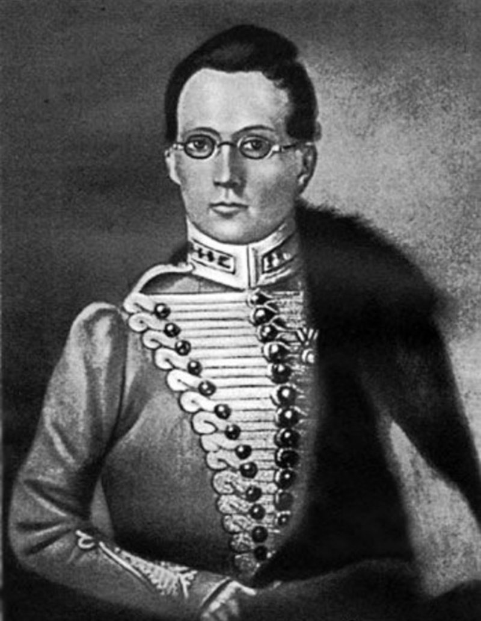
Портрет А.С.Грибоедова в годы военной службы. Работа неизвестного художника.

Slide 9
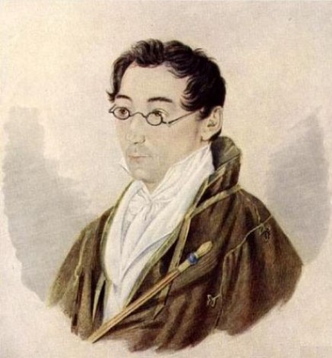
А.С.Грибоедов. Акварельный портрет академика живописи художника В.И.Мошкова. 1827

Slide 10
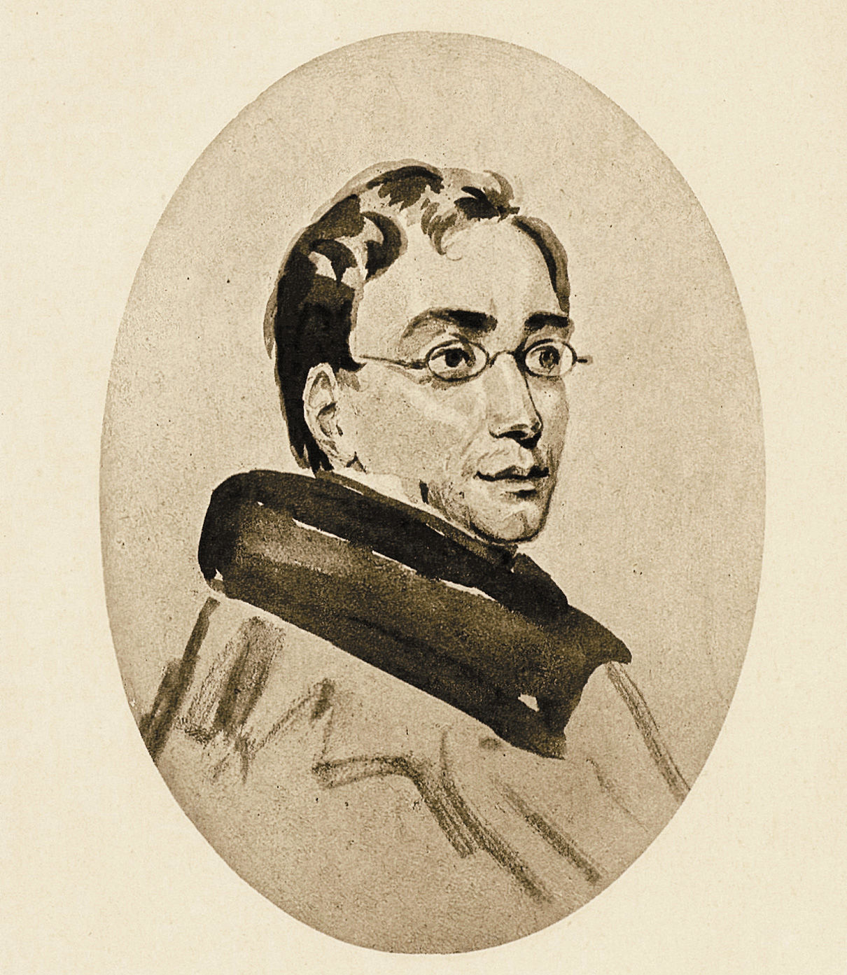
Портрет А.С. Грибоедова, принадлежавший В.П.Всеволожскому.

Slide 11
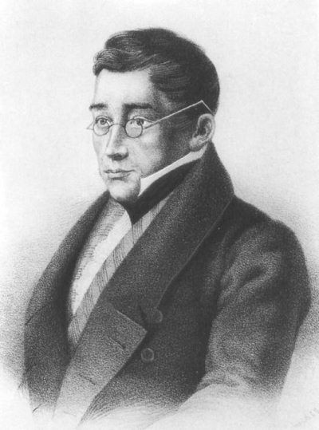
А.С.Грибоедов. Гравюра Н.Уткина. 20 октября 1829 г.

Slide 12
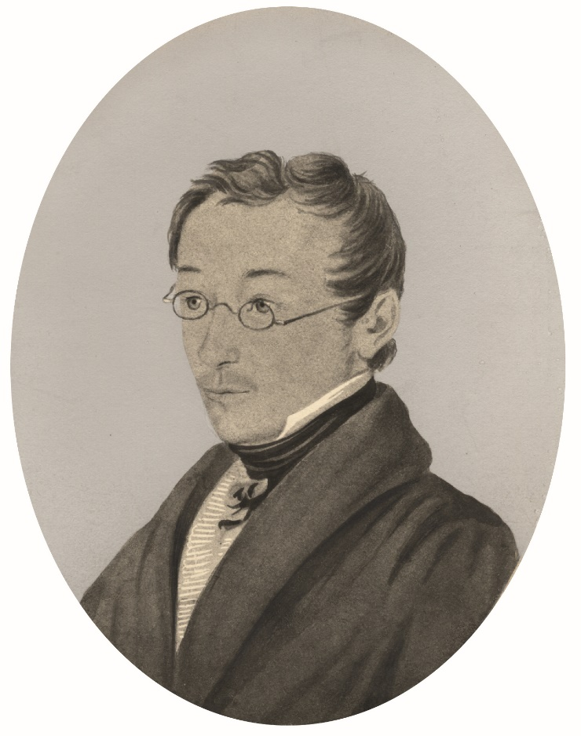

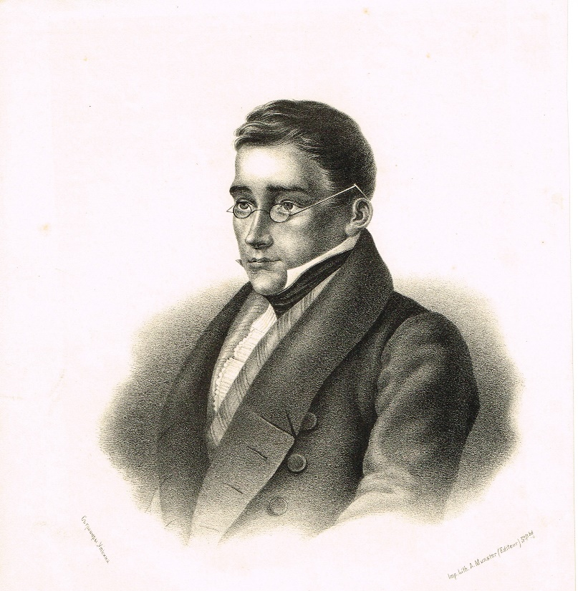

Slide 13
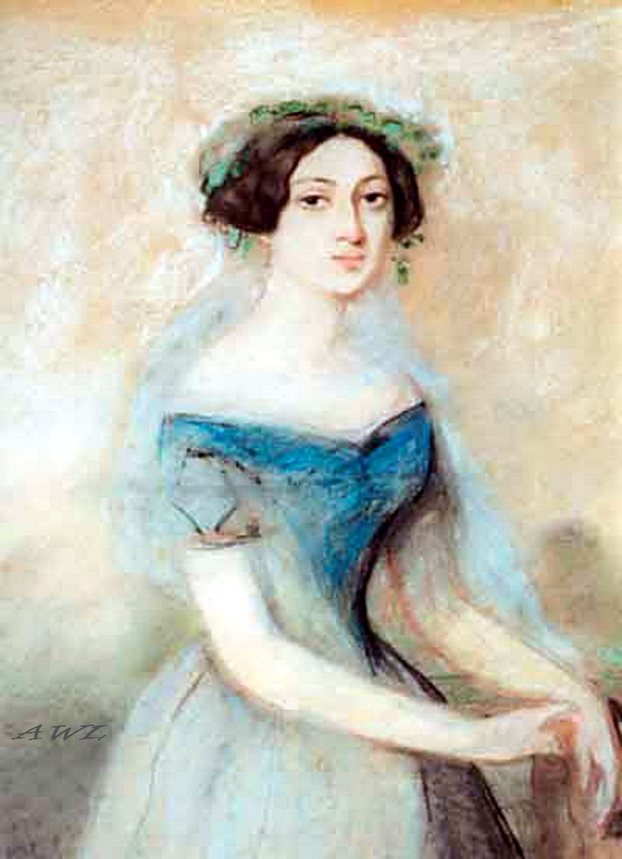
Ни́на Алекса́ндровна
Чавчава́дзе (1812-1857)
Грузинская аристократка, дочь поэта и общественного деятеля князя Александра Чавчавадзе и княжны Саломеи Ивановны Орбелиани.

Slide 14
Ни́на Алекса́ндровна
Чавчава́дзе (1812-1857)
«Ум и дела твои бессмертны в памяти русской, но для чего пережила тебя любовь моя?»

